Slide 1
Зарница – игра на все времена
Подготовили: учащиеся 6 а и 6 б классов

Slide 2
Цель:
УЗНАТЬ О РАЗВИТИИ ИГРЫ «ЗАРНИЦА» В СЕВЕРО-БАЙКАЛЬСКОМ РАЙОНЕ

Slide 3
История появления игры
«Зарница» — военно-спортивная игра пионеров в Союзе Советских Социалистических Республик
«Зарница» официально появилась в СССР в 1967 году.
10 января 1967 года в газете «Пионерская правда» был опубликован приказ № 1 первого командующего игрой, Героя Советского Союза, маршала артиллерии Василия Ивановича Казакова. В приказе ставилась задача по формированию юношеских батальонов и обучению юнармейцев навыкам армейской жизни, воспитанию в них любви к Родине, готовности защитить свою страну от любого агрессора.

Slide 4
История появления игры
Первый Всесоюзный финал Зарницы прошел в 1967 году в Севастополе, на Сапун-горе.
Обычно в игре участвовали ученики четвертых - седьмых классов во время летнего отдыха в пионерских лагерях.
В зависимости от возраста участников содержание игры было разным: от срывания бумажных погон с противника до масштабных учений в которых могла быть задействована бронетехника и армейские пиротехнические средства. Иногда «Зарницы» проходили на территории воинских частей.

Slide 5
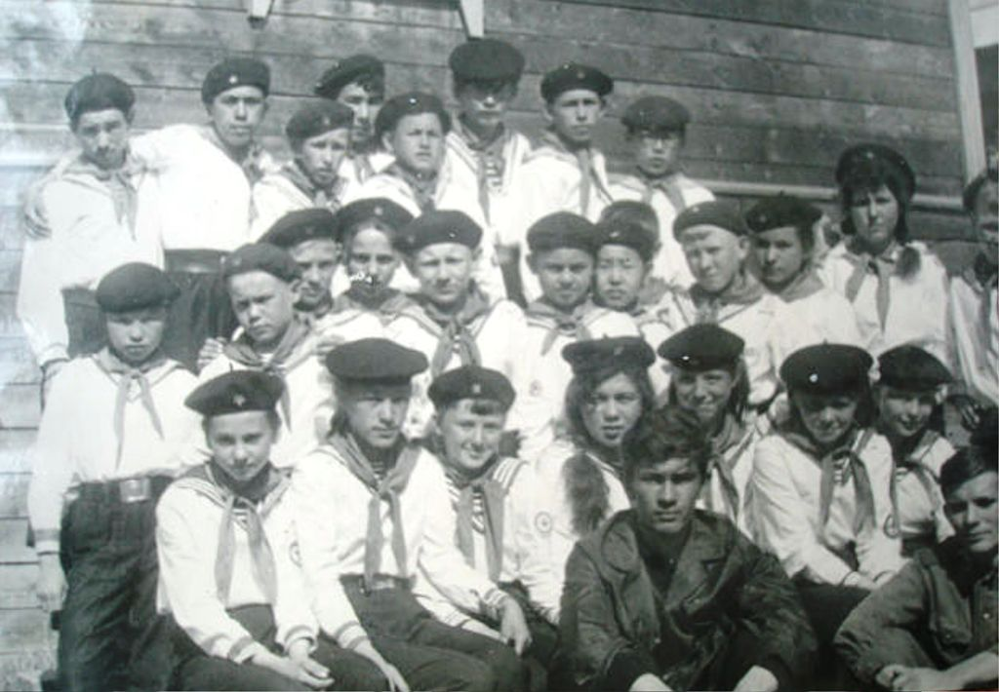
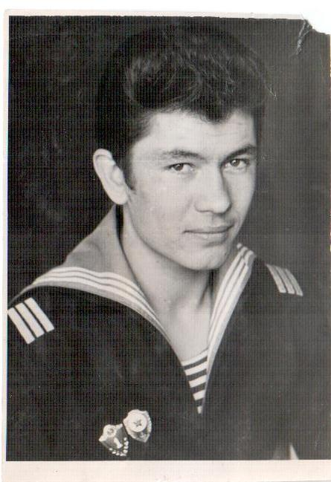
Зарница в родном крае
Первая Районная игра проходила в мае 1969 года в п. Нижнеангарск.
В «Зарнице» участвовали Верхнеангарская, Верхнезаимская, Байкальская средние школы, Восьмилетняя и Средняя Нижнеангарские школы.
В начале декабря 1968 года Кучинский Г. А демобилизовался из рядов Вооруженных Сил СССР и приехал в родной Нижнеангарск.
Вскоре он устроился на работу в Нижнеангарскую среднюю школу учителем физкультуры. Преподавателей начальной военной подготовки тогда в школах еще не было и военно-патриотической работой занимались учителя физкультуры. Разумеется, ему и поручили подготовку к районной игре «Зарница».
Кучинский Геннадий Алексеевич

Slide 6
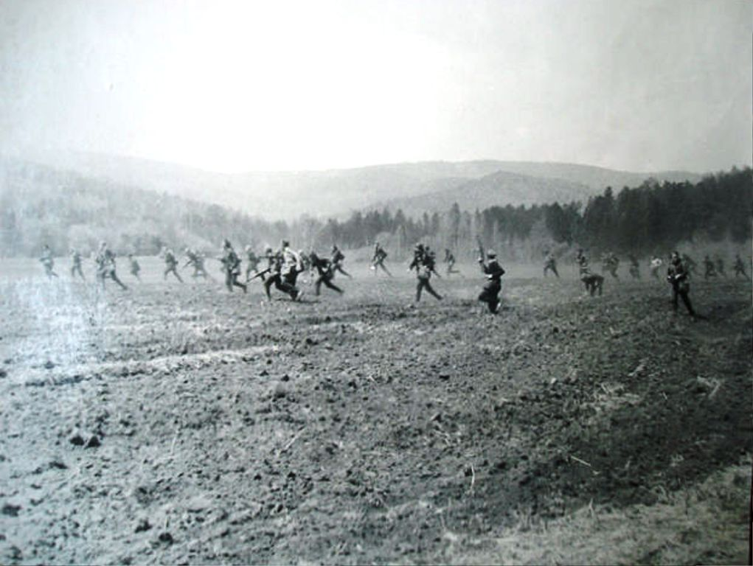
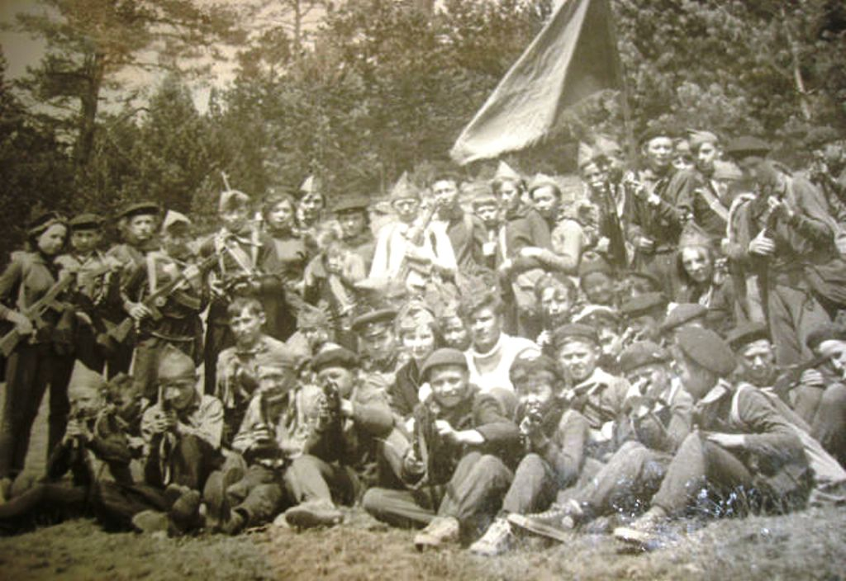
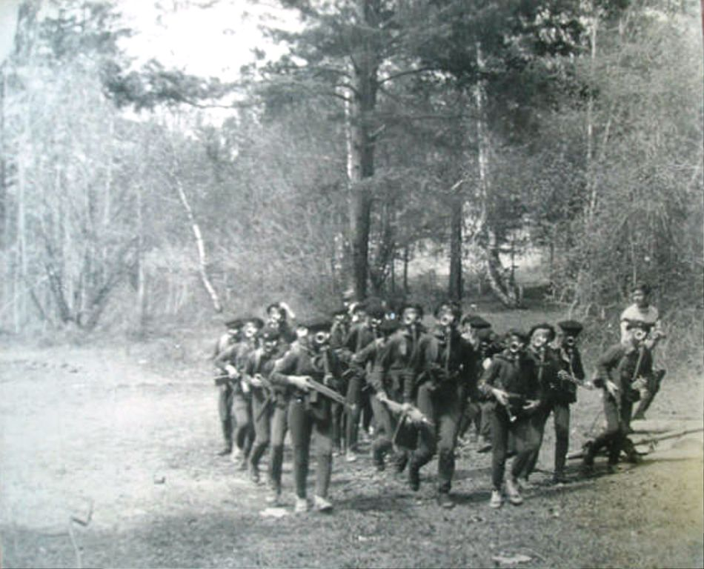
Выступление на Республике
В атаке юнармейцы Северобайкалья
На этапе Гражданская оборона
Отряд победителей республиканской игры «Зарница-69»

Slide 7
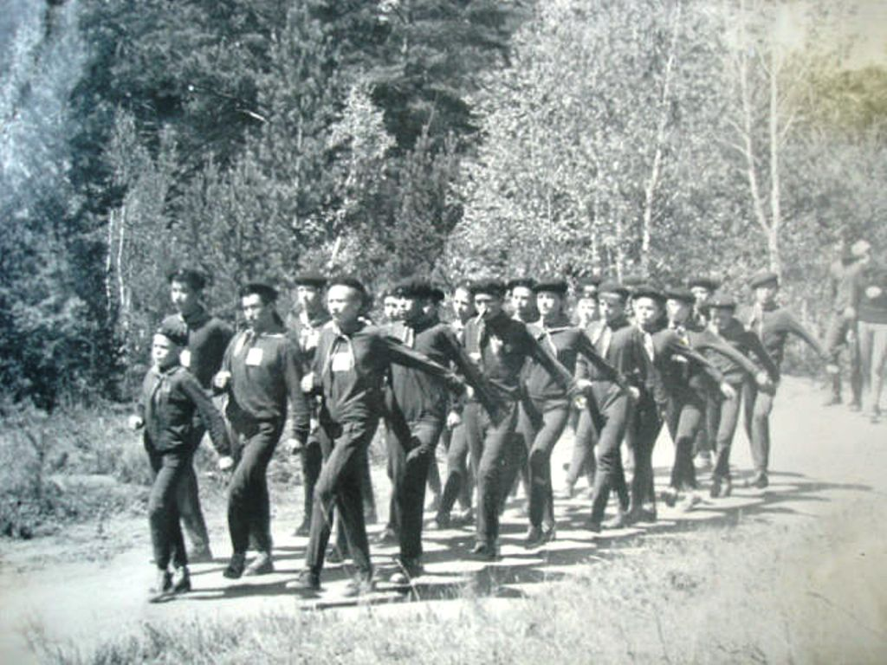
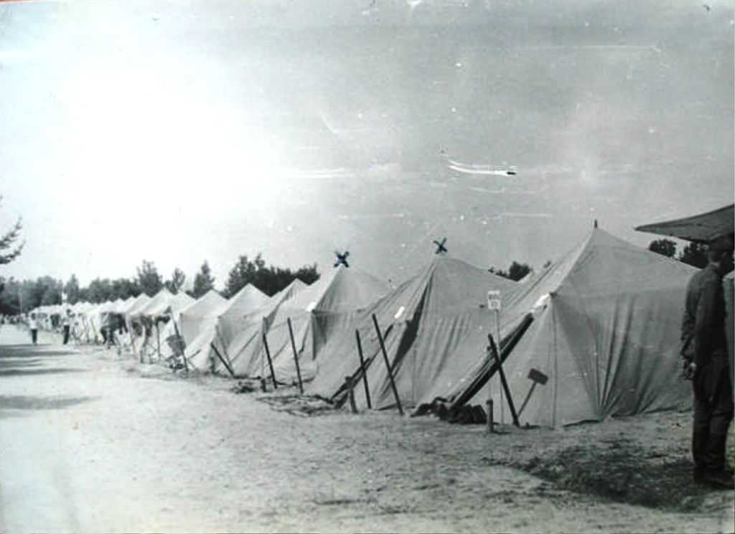
Выступление на России
ПОБЕДА
В конце июня 1969 года отряд «зарничников» Бурятской АССР выехал в г. Псков
.

Slide 8
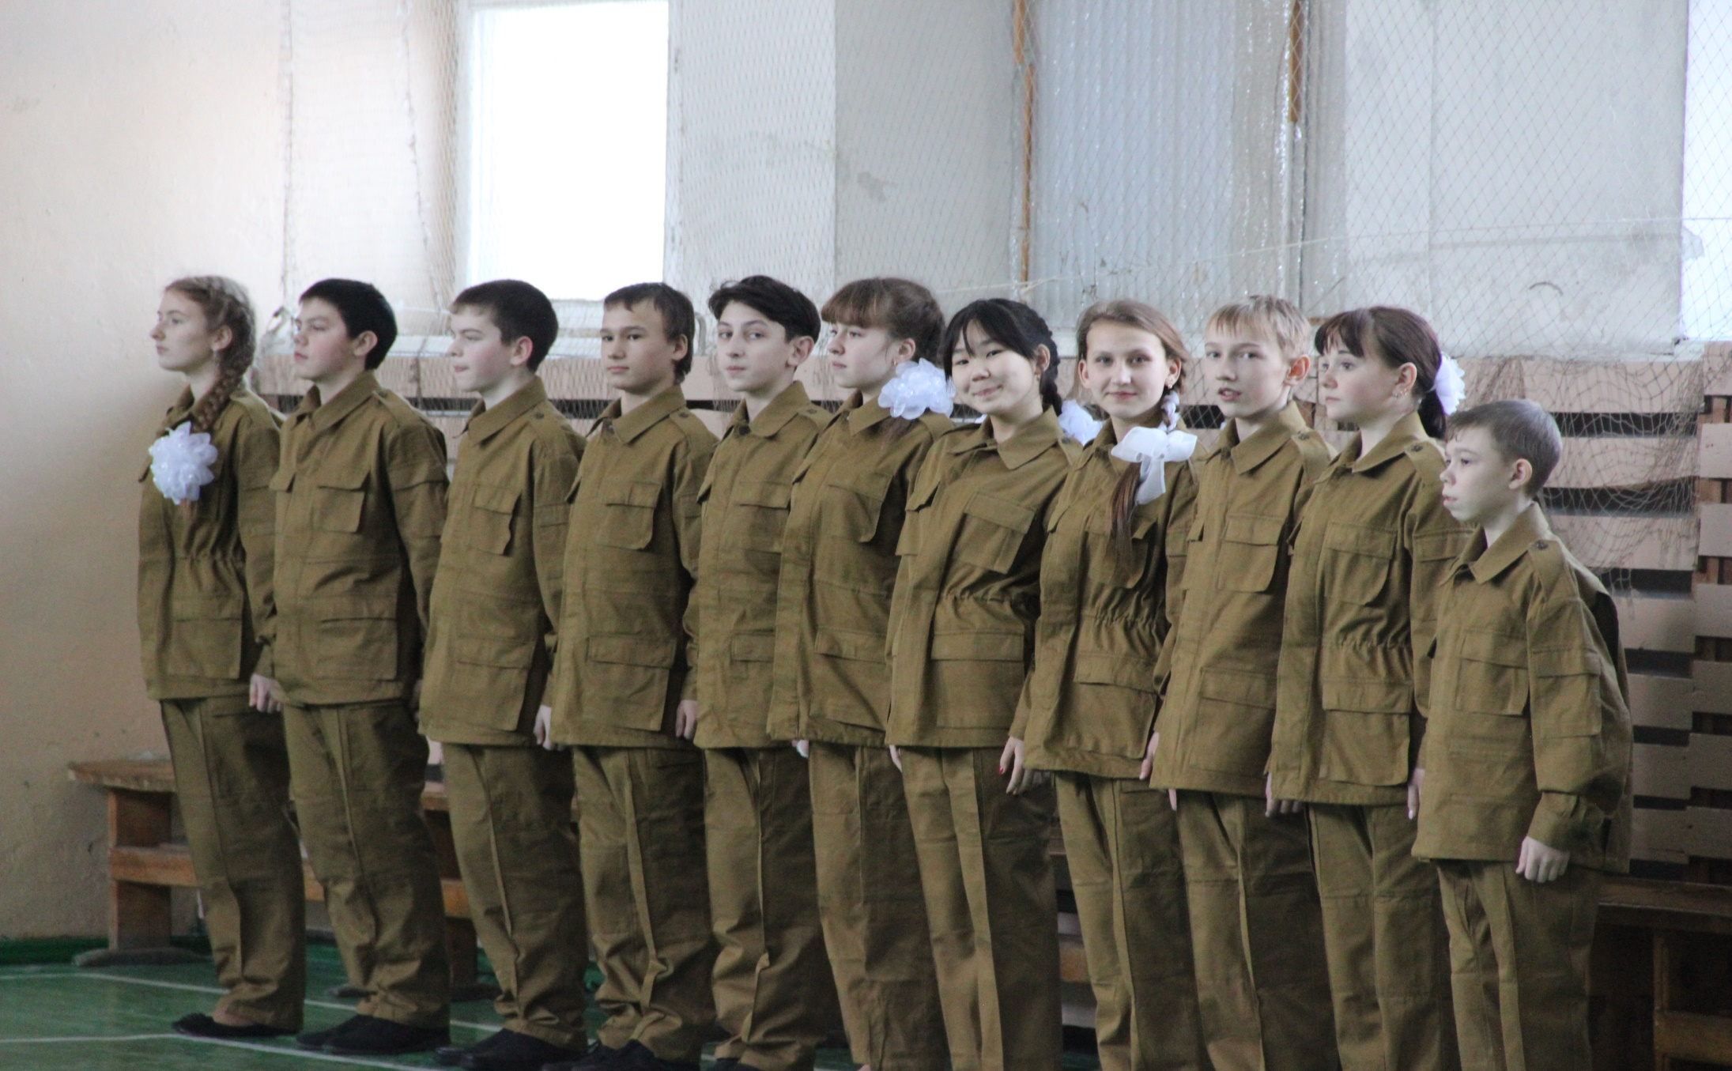
Зарница сейчас
Военно-спортивную игру «Зарница» в нашем районе восстановили в 2009 году

Slide 9
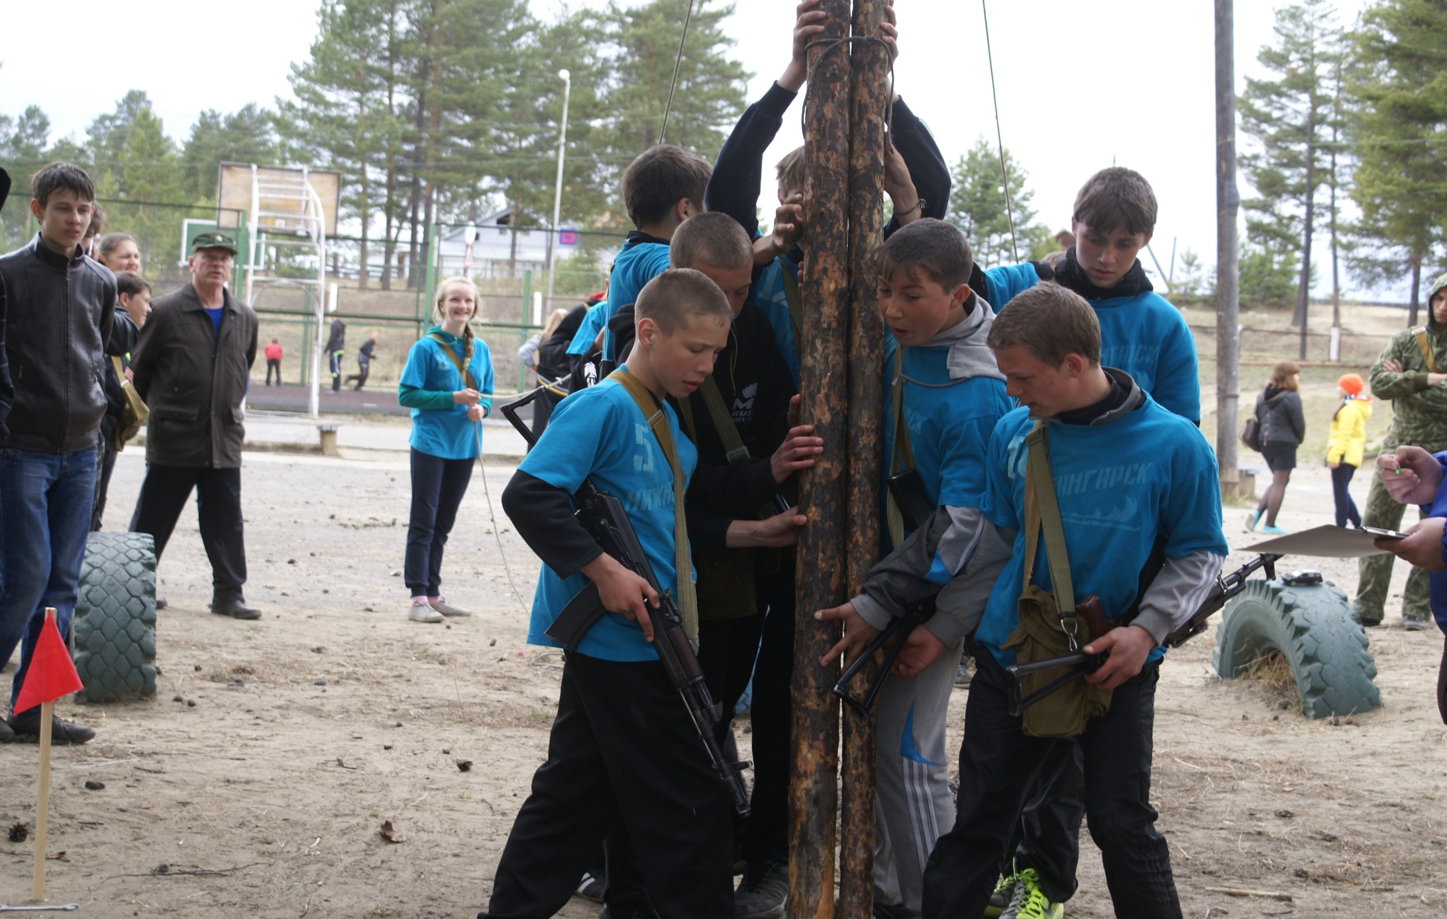
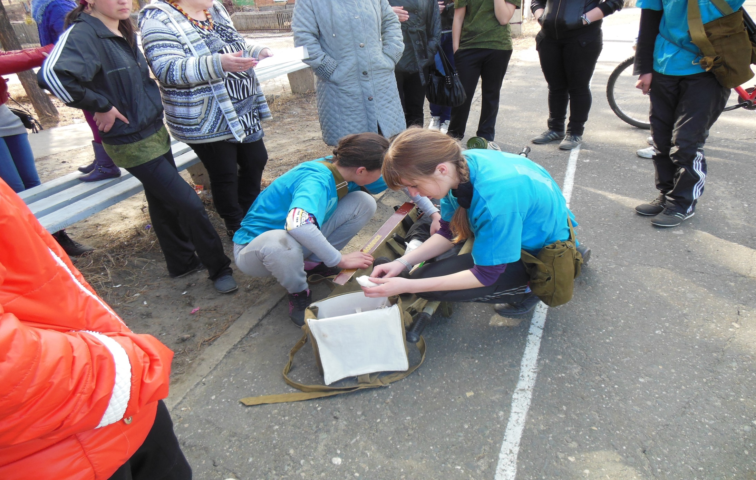
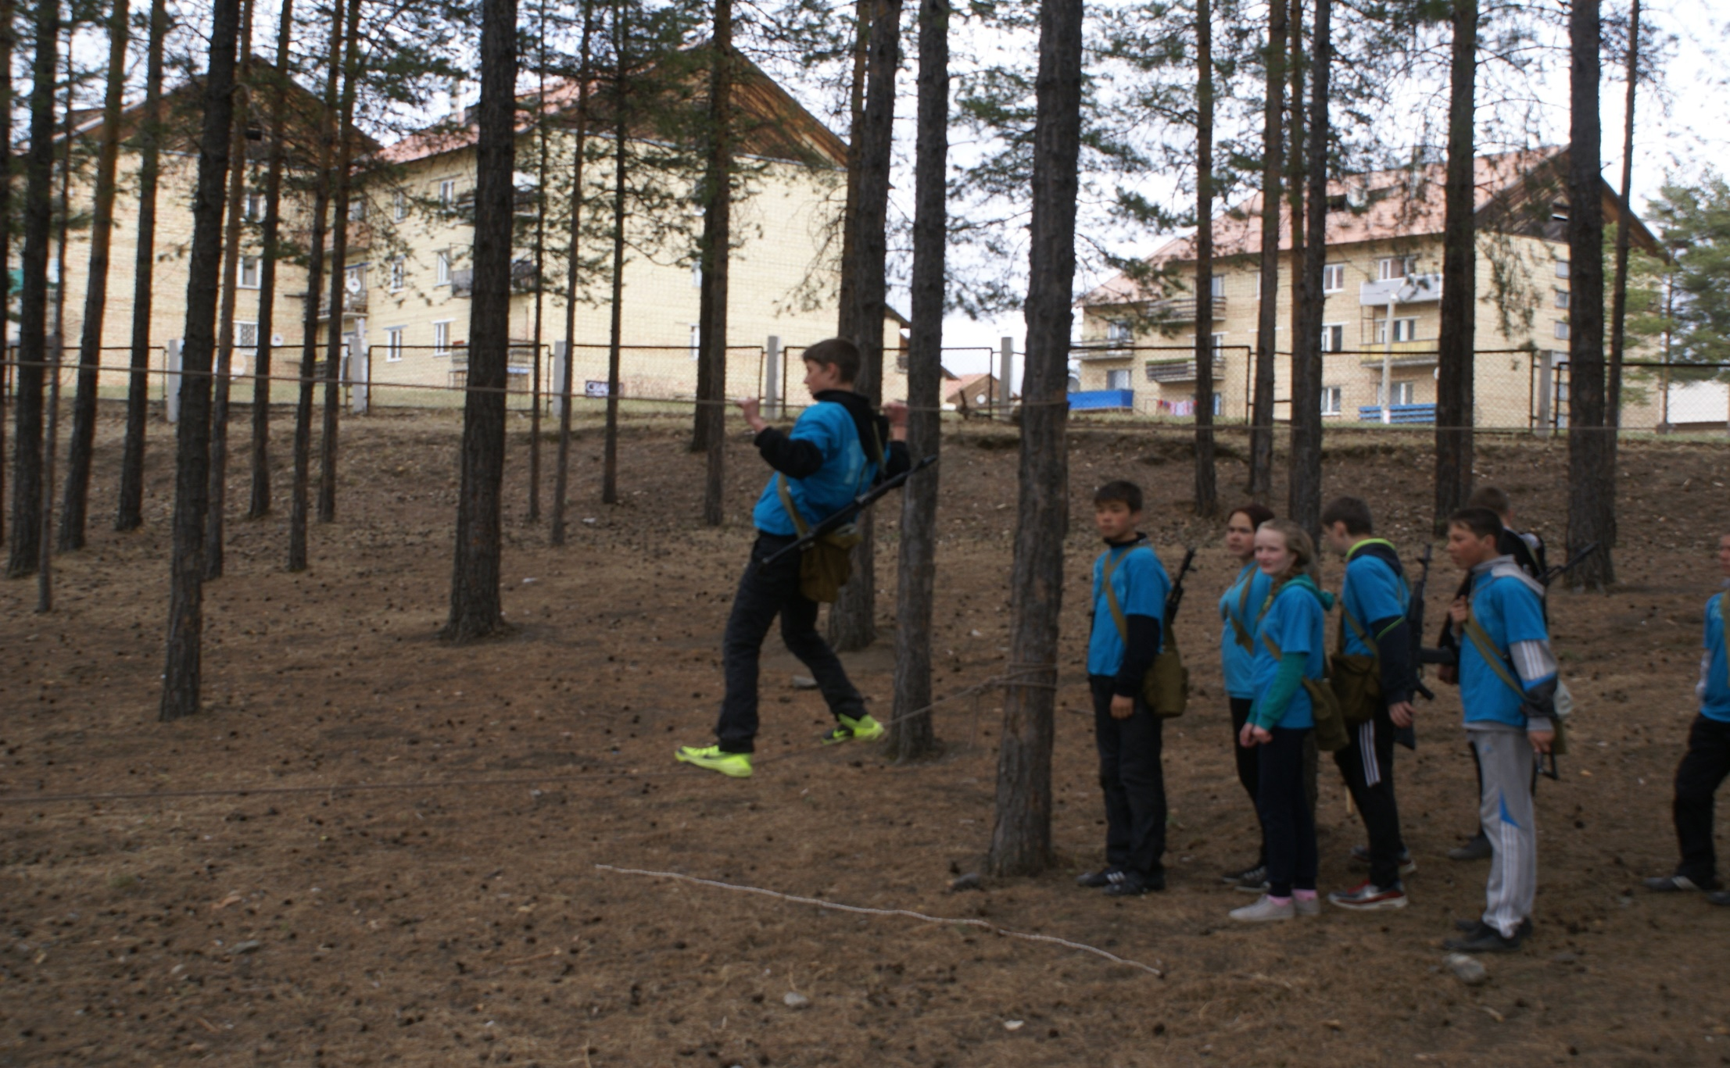
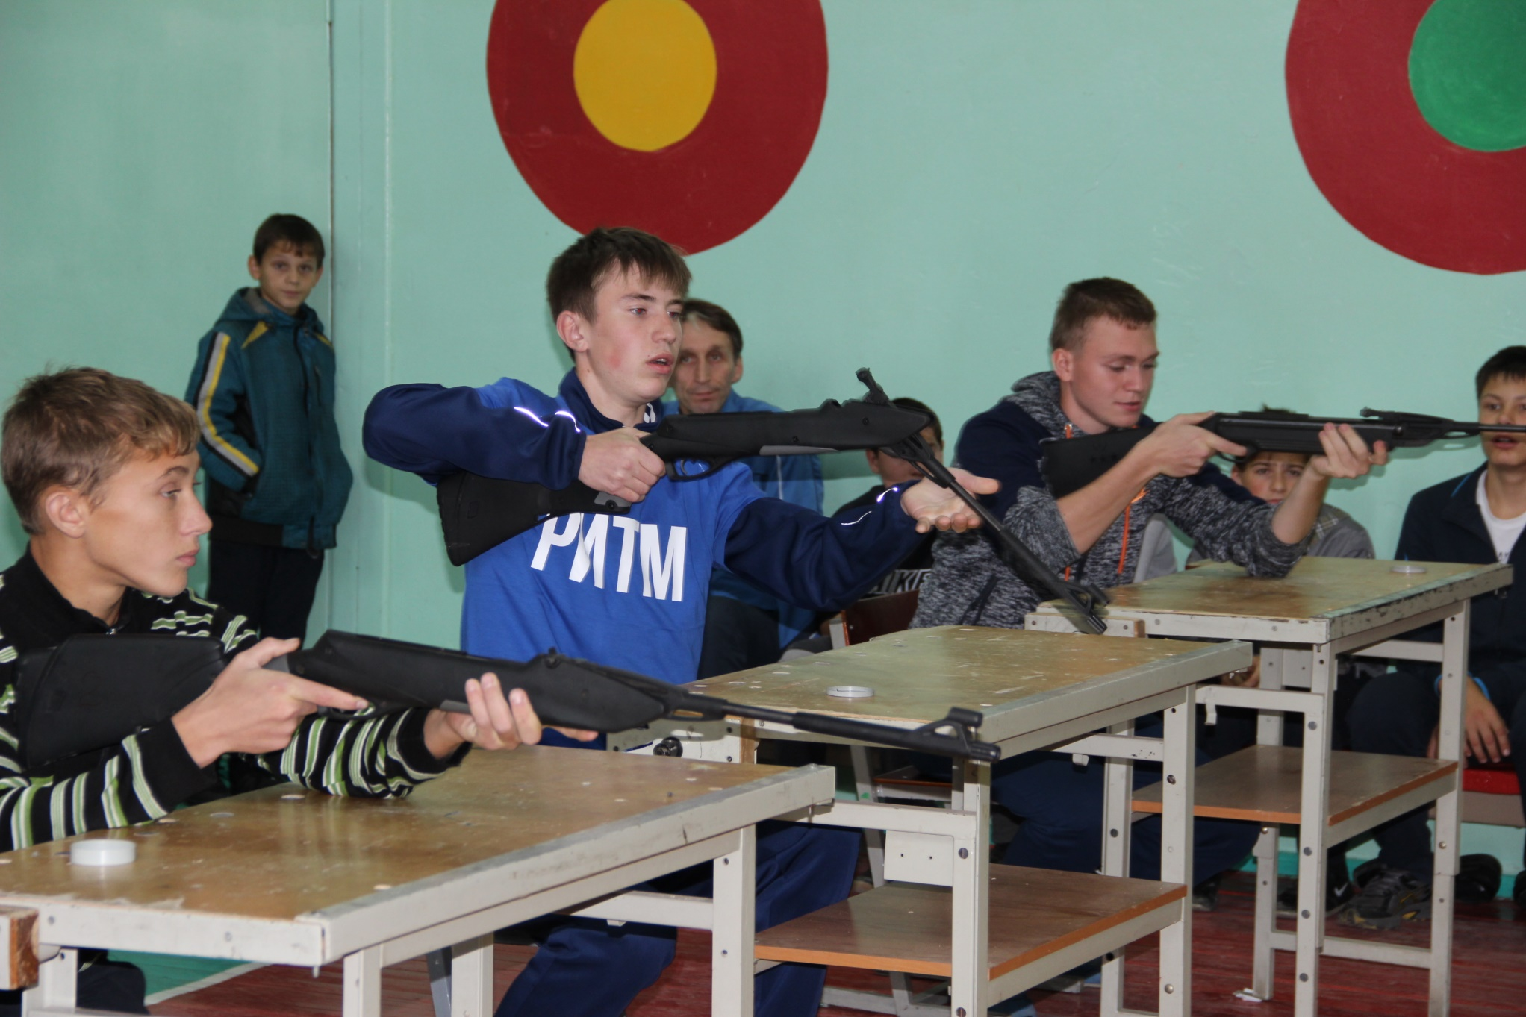
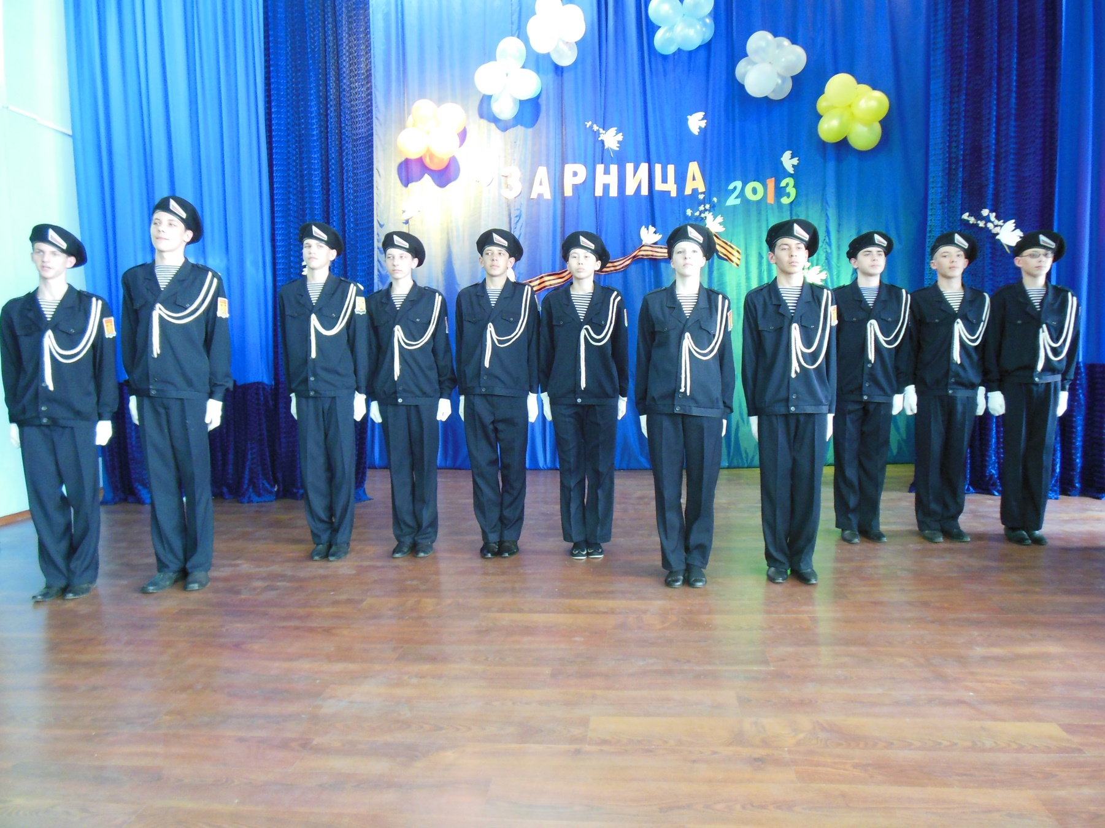
Зарница сейчас

Slide 10
Результаты
Год проведения | Общее место | Командиры Команд
2009 | II | Зырянов Виктор
2010 | II | Коциенко Сергей
2011 | I | Сандалов Евгений
2012 | II | Ильин Вячеслав
2013 | I | Ильин Вячеслав
2014 | I | Рудалев Дмитрий
2016 | II | Тюрикова Мария

Slide 11
